Slide 1
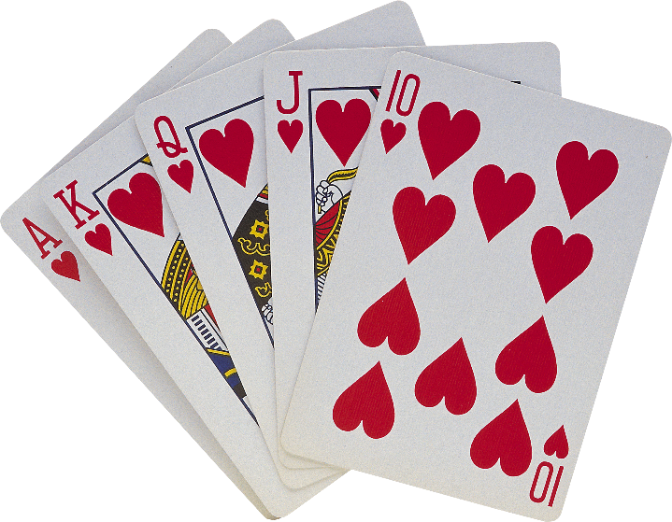
Caesar
Croatian Open Competition in Informatics 2017/2018 Contest #1 - Cezar

Slide 2
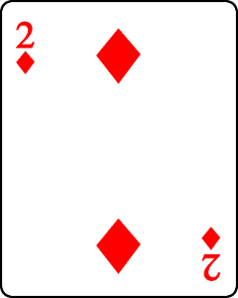
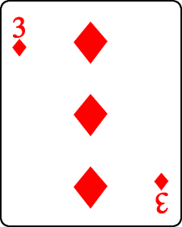
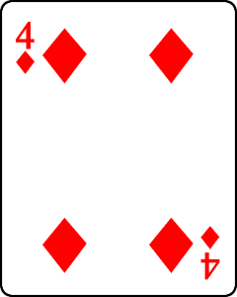
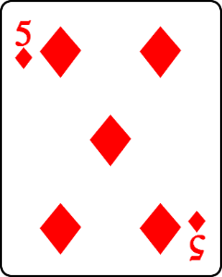
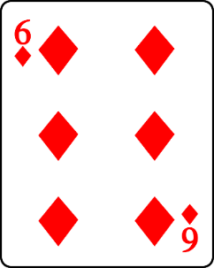
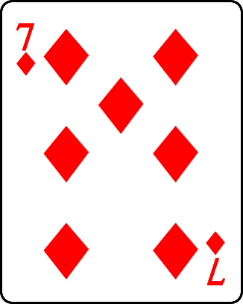
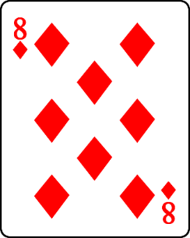
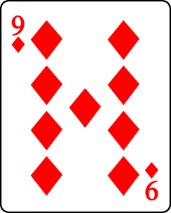
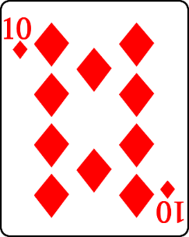
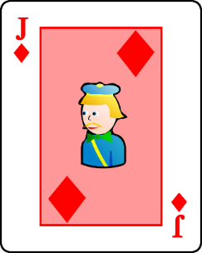
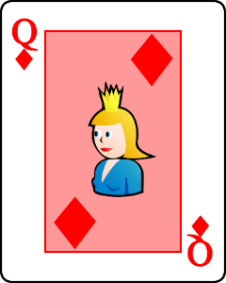
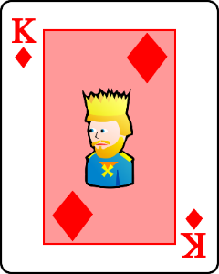
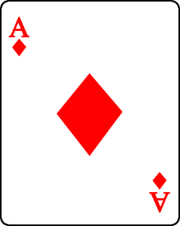
2
3
4
5
6
7
8
9
4 db
4 db
4 db
4 db
4 db
4 db
4 db
4 db
10
10
10
10
11
4 db
4 db
4 db
4 db
4 db
Caesar kezében:
DRAW
X : 21
Kisebb vagy egyenlő mint X: 52 db
Nagyobb mint X: 0 db

Slide 3
2
3
4
5
6
7
8
9
3 db
4 db
4 db
4 db
4 db
4 db
4 db
4 db
10
10
10
10
11
4 db
4 db
4 db
4 db
4 db
Caesar kezében: 2
DRAW
X : 19
Kisebb vagy egyenlő mint X: 51 db
Nagyobb mint X: 0 db

Slide 4
2
3
4
5
6
7
8
9
3 db
3 db
4 db
4 db
4 db
4 db
4 db
4 db
10
10
10
10
11
4 db
4 db
4 db
4 db
4 db
Caesar kezében: 2, 3
DRAW
X : 16
Kisebb vagy egyenlő mint X: 50 db
Nagyobb mint X: 0 db

Slide 5
2
3
4
5
6
7
8
9
2 db
3 db
4 db
4 db
4 db
4 db
4 db
4 db
10
10
10
10
11
4 db
4 db
4 db
4 db
4 db
Caesar kezében: 2, 3, 2
DRAW
X : 14
Kisebb vagy egyenlő mint X: 49 db
Nagyobb mint X: 0 db

Slide 6
2
3
4
5
6
7
8
9
2 db
2 db
4 db
4 db
4 db
4 db
4 db
4 db
10
10
10
10
11
4 db
4 db
4 db
4 db
4 db
Caesar kezében: 2, 3, 2, 3
DRAW
X : 11
Kisebb vagy egyenlő mint X: 48 db
Nagyobb mint X: 0 db

Slide 7
2
3
4
5
6
7
8
9
1 db
2 db
4 db
4 db
4 db
4 db
4 db
4 db
10
10
10
10
11
4 db
4 db
4 db
4 db
4 db
Caesar kezében: 2, 3, 2, 3, 2
DRAW
X : 9
Kisebb vagy egyenlő mint X: 27 db
Nagyobb mint X: 20 db

Slide 8
2
3
4
5
6
7
8
9
1 db
1 db
4 db
4 db
4 db
4 db
4 db
4 db
10
10
10
10
11
4 db
4 db
4 db
4 db
4 db
Caesar kezében: 2, 3, 2, 3, 2, 3
STOP
X : 6
<
Kisebb vagy egyenlő mint X: 14 db
Nagyobb mint X: 32 db

